Slide 1
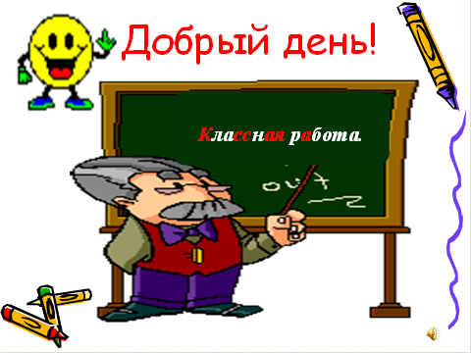

Slide 2
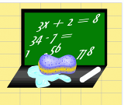
Тема: «Уравнение и его корни»

Slide 3

Устные упражнения
1) При каких значения х верно равенство:
2) Найдите неизвестное число:

Slide 4
«Мне приходится делить время между политикой и уравнениями. Однако уравнения, по-моему, важнее. Политика существует только для данного момента, а уравнения будут существовать вечно».
( А. Эйнштейн).

Slide 5

Рассмотреть задачу со страницы 27.

Slide 6
В равенствах
5 х – 2 = 8;
3 х – 1 = х + 5;
( х – 3 ) + х = 13
буква х обозначает неизвестное число, или, просто, неизвестное

Slide 7
Равенство, содержащее неизвестное число, обозначенное буквой, называют уравнением.

Slide 8
Левая часть уравнения – выражение, стоящее слева от знака равенства;
правая часть уравнения – выражение, стоящее справа от знака равенства.

Slide 9
3 х – 2 = х + 5;
левая правая
часть часть
3 х; - 2; х; 5 - члены уравнения.

Slide 10
Корнем уравнения называется то значение неизвестного, при котором это уравнение обращается в верное равенство.
Например, число 5 является корнем уравнения х + 3 =2 х – 2, так как 5 + 3 = 2 · 5 – 2 – верное равенство.

Slide 11
Уравнение может иметь один корень ( х + 3 = 5, х = 2), два корня (например, уравнение
( х - 1) ( х + 3)=0 имеет два корня 1 и - 3), три корня, четыре корня и т.д.
Уравнение может иметь бесконечно много корней. Например, уравнение 2 (х - 1)= 2х-2 имеет бесконечно много корней: любое значение х является корнем этого уравнения, так как при любом х левая часть уравнения равна правой части.
Уравнение может и не иметь корней. Например, уравнение 2 х + 5 = 2 х + 3 не имеет корней, так как при любом значении х левая часть уравнения больше правой.

Slide 12
Решить уравнение – это значит найти все его корни или установить, что их нет.
Уравнение вида а х = b, где a и b заданные числа, х – неизвестное, называют линейным уравнением.

Slide 13
Хочу я, чтоб добро к тебе пришло
Как свет весенний, как тепло костра:
Пусть для тебя источником добра
Не станет то, что для другого — зло.

Slide 14
1) № 74 (у доски);
2) №75 (1, 3) (самостоятельно с проверкой);
3) №76 (устно);
4) №77 (1, 3) (у доски);
5) №78 (самостоятельно).

Slide 15
№ 75
3 х = - 6;
3 · 3 = - 6 неверно,
3 не является корнем уравнения;
3 · ( -2 ) = - 6 верно,
- 2 является корнем уравнения.

Slide 16
Контрольные вопросы:
Что называется уравнением? Приведите примеры уравнений.
Что называется корнем уравнения?
Сколько корней имеет линейное уравнение? (один, бесконечное число корней или не имеет корней)? Приведите примеры.

Slide 17
Задание на дом:
§ 6 прочитать;
№ 75 ( 2, 4), 77 ( 2, 4), 78 ( 2, 4) выполнить.

Slide 18


